Slide 1

Australian Federal Police – Intro Slide
ការល្បាតដើម្បីធ្វើឲ្យ
ប្រទេសអូស្រ្តាលីកាន់តែមានសុវត្ថិភាព

Slide 2

Australian Federal Police - Vision
ការល្បាតដើម្បីធ្វើឲ្យប្រទេសអូស្រ្តាលីកាន់តែមានសុវត្ថិភាព

Slide 3
ការបង្រ្កាបការធ្វើអាជីវកម្ម
ផ្លូវភេទលើកុមារតាមអនឡាញ
ដោយ៖ F/A Paul Onken
ទីប្រឹក្សាបណ្តាញព័ត៌មានសង្គម
នគរបាលសហព័ន្ធអូស្រ្តាលី នៅម៉ានីឡា (AFP Manila)

Slide 4
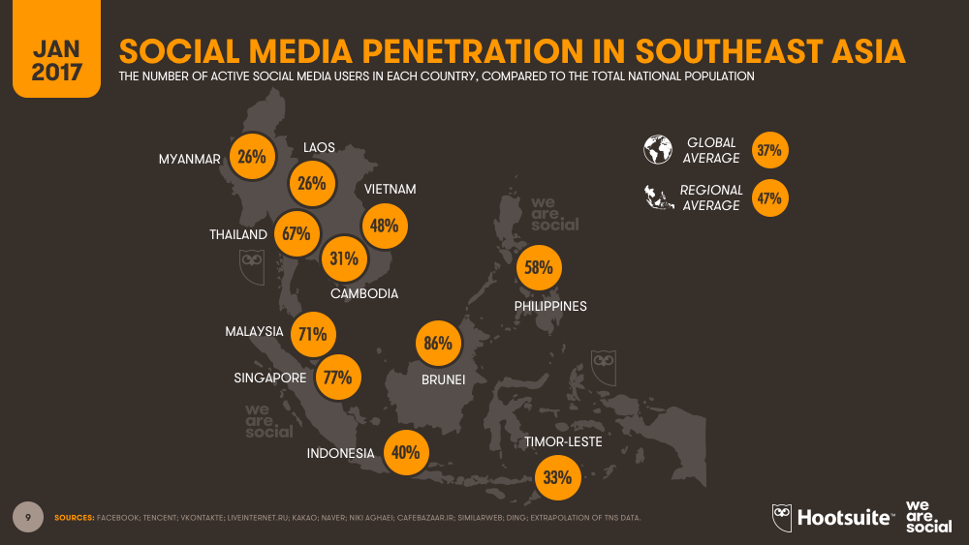
How to use this PowerPoint
ការចូលក្នុងបណ្តាញសង្គមនៅក្នុងអាស៊ីអាគ្នេយ៍

Slide 5






បណ្តាញសង្គម

Slide 6
អ្វីទៅជាការរំលោភបំពានលើកុមារពីចម្ងាយ?
និយមន័យនៃរំការលោភបំពានលើកុមារពីចម្ងាយ (ហៅកាត់៖ LDCA)
“បុគ្គលប្រើប្រាស់អ៊ីនធើណែតដើម្បីមើល, ត្រូវបង់លុយដើម្បីមើល ឬផ្តល់ការណែនាំ និងមើលក្នុងពេលជាក់លាក់មួយ អំពីការធ្វើអាជីវកម្មលើកុមារ”
Notes:
ASK:
What is LDCA?

Slide 7
អ្វីទៅជាការរំលោភបំពានលើកុមារពីចម្ងាយ?
អ្វីទៅជាលក្ខណៈនៃការរំលោភបំពានលើកុមារពីចម្ងាយ?
អាយុ, និងភេទនៃជនរងគ្រោះជាកុមារ និងសកម្មភាពជាក់លាក់/ដែលជនល្មើសស្នើសុំ
សកម្មភាពចាប់ពីការស្រាតរហូតដល់សកម្មភាពរួមភេទរវាងមនុស្សធំ និងកុមារ
តម្លៃគឺចរចារតាមរយៈអ្នកសម្របសម្រួលតាមការជជែកតាមអនឡានចំពោះអំពើរដែលបានស្នើសុំ
លុយបង្វែរឲ្យអ្នកសម្របសម្រួលតាមសេវាបញ្ញើរ
បន្ទាប់ពីបានទទួលលុយ ការរំលោភបំពាន ឬ “ការសម្តែង” បានផ្សាយផ្ទាល់តាមអនឡានមកឧបករណ៍របស់ជនល្មើសផ្ទាល់
Notes:
ASK:
What are the characteristics of LDCA?

Slide 8
អ្វីទៅជាការរំលោភបំពានលើកុមារពីចម្ងាយ?
បរិយាកាសសម្រួលដល់ LDCA
អាចចូលដល់កុមារ
ចូលក្នុងអ៊ីនធើណែត
មានសេវាផ្ទេរប្រាក់អាចជឿជាក់បាន ដែលធ្វើឲ្យជនល្មើសអាចទូទាត់បានពីចម្ងាយមកអ្នកសម្របសម្រួល
ភាសាអង់គ្លេសអាចនិយាយបានទូលំទូលាយ
ភាពក្រីក្រ និងការអនុវត្តន៍ច្បាប់មានកម្រិត
Notes:
ASK:
What environmental factors enable LDCA?

Slide 9
អ្វីទៅជាការរំលោភបំពានលើកុមារពីចម្ងាយ?
អ្វីជាការប្រឈមក្នុងការអនុវត្តច្បាប់?
ការជឿនលឿខាងបច្ចេកវិជ្ជា
ងាយស្រួលក្នុងការចូលប្រព័ន្ធ អ៊ីនធើណែត
មានឧបករណ៍ និងចំណេះដឹងដែលជនល្មើសអាចលាក់បាំងអត្តសញ្ញាណរបស់ពួកគេបាន (VPN’s, TOR etc)
ការប្រើប្រាស់អ៊ិនធើណែតរបស់មនុស្សវ័យក្មេងកើនឡើង
កិច្ចសហប្រតិបត្តិការអន្តរជាតិ ដោយសារជនរងគ្រោះ និងជនល្មើសរស់នៅក្នុងប្រទេសផ្សេងគ្នា
ការស៊ើបអង្កេត និងការបង្ក្រាប
Notes:
Cyber-related child sexual exploitation and abuse poses challenges due to the anonymity of the cyber environment and the related tools and platforms available to offenders to engage with potential victims and mask their true identity.
Advances in technology, the ease of access to the internet, tools and knowledge available to offenders to disguise their identity, and increasing use of the internet by younger children all pose challenges to such investigations. For regulatory authorities and law enforcement agencies, the immediate challenge lies in finding ways to mitigate the risks posed by increased anonymity in The Onion Router and the darknet. Additionally, these matters often cross international borders, which can increase complexity. For example, obtaining foreign evidence can be challenging across all crime types.

Slide 10
អ្វីទៅជាការរំលោភបំពានលើកុមារពីចម្ងាយ?
តើមានទំនាក់ទំនងយ៉ាងណារវាង ការរំលោភបំពានលើកុមារពីចម្ងាយ (LDCA) និងជនល្មើសផ្លូវភេទលើកុមារដែលធ្វើដំណើរ (TCSO)
ការរំលោភបំពានលើកុមារពីចម្ងាយជារឿយៗធ្វើឲ្យជនល្មើសធ្វើដំណើរក្រៅប្រទេសដើម្បីប្រព្រឹត្តលើ្មស
ជនល្មើសផ្លូវភេទលើកុមារជាជនជាតិអូស្រ្តាលីមានបញ្ជិកាអាចស្វែងរក LDCA ក្នុងករណីដែលពួកគេមិនអាចធ្វើដំណើរបាន
សកម្មភាពទាំងពីរនេះគឺត្រូវការផ្លាស់ប្តូរ/ទូទាត់ជាលុយ
សកម្មភាពទាំងពីរនេះពិបាក ទប់ស្កាត់ ស្វែងរក និងបង្រ្កាប ដែលតម្រូវឲ្យមានកិច្ចសហប្រតិបត្តិការអន្តរជាតិ។
Notes:
Cyber-related child sexual exploitation and abuse poses challenges due to the anonymity of the cyber environment and the related tools and platforms available to offenders to engage with potential victims and mask their true identity.
Advances in technology, the ease of access to the internet, tools and knowledge available to offenders to disguise their identity, and increasing use of the internet by younger children all pose challenges to such investigations. For regulatory authorities and law enforcement agencies, the immediate challenge lies in finding ways to mitigate the risks posed by increased anonymity in The Onion Router and the darknet. Additionally, these matters often cross international borders, which can increase complexity. For example, obtaining foreign evidence can be challenging across all crime types.

Slide 11
ការបញ្ជូន
ការបញ្ជូនអាចមានមកពីប្រភពច្រើន​
NCMEC
នគរបាលអន្តរជាតិ (Interpol)
FLEA ផ្សេងៗទៀត, ក្នុងនោះមានលម្អិតអំពីហិរញ្ញវត្ថុ
Notes:
Cyber-related child sexual exploitation and abuse poses challenges due to the anonymity of the cyber environment and the related tools and platforms available to offenders to engage with potential victims and mask their true identity.
Advances in technology, the ease of access to the internet, tools and knowledge available to offenders to disguise their identity, and increasing use of the internet by younger children all pose challenges to such investigations. For regulatory authorities and law enforcement agencies, the immediate challenge lies in finding ways to mitigate the risks posed by increased anonymity in The Onion Router and the darknet. Additionally, these matters often cross international borders, which can increase complexity. For example, obtaining foreign evidence can be challenging across all crime types.

Slide 12
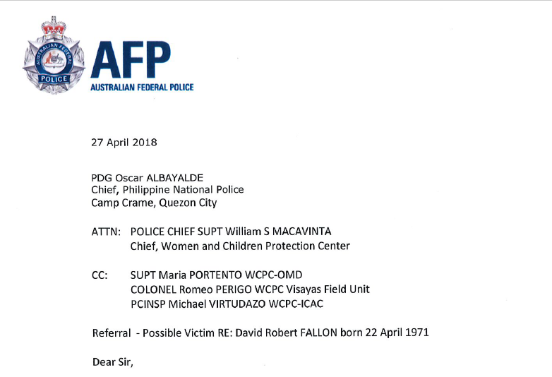
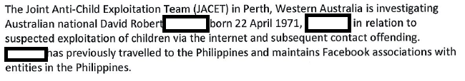
Notes:
Cyber-related child sexual exploitation and abuse poses challenges due to the anonymity of the cyber environment and the related tools and platforms available to offenders to engage with potential victims and mask their true identity.
Advances in technology, the ease of access to the internet, tools and knowledge available to offenders to disguise their identity, and increasing use of the internet by younger children all pose challenges to such investigations. For regulatory authorities and law enforcement agencies, the immediate challenge lies in finding ways to mitigate the risks posed by increased anonymity in The Onion Router and the darknet. Additionally, these matters often cross international borders, which can increase complexity. For example, obtaining foreign evidence can be challenging across all crime types.

Slide 13
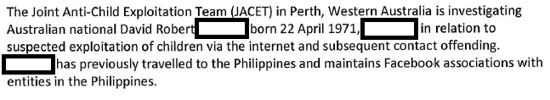
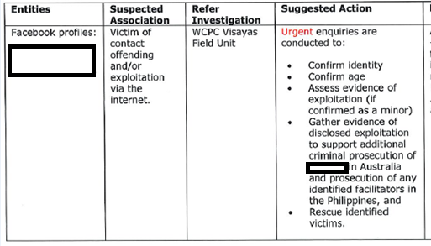
Notes:
Cyber-related child sexual exploitation and abuse poses challenges due to the anonymity of the cyber environment and the related tools and platforms available to offenders to engage with potential victims and mask their true identity.
Advances in technology, the ease of access to the internet, tools and knowledge available to offenders to disguise their identity, and increasing use of the internet by younger children all pose challenges to such investigations. For regulatory authorities and law enforcement agencies, the immediate challenge lies in finding ways to mitigate the risks posed by increased anonymity in The Onion Router and the darknet. Additionally, these matters often cross international borders, which can increase complexity. For example, obtaining foreign evidence can be challenging across all crime types.

Slide 14
ការបញ្ជូនហិរញ្ញវត្ថុ
ប្រទេសអូស្រ្តាលីឆែកពិនិត្យលុយទាំងអស់ដែលចេញពីប្រទេសអូស្រ្តាលី
របាយការណ៍អំពីប្រតិបត្តិការដែល “មានការមន្ទិលសង្ស័យ“ ថាប្រាក់នោះនឹងអាចផ្ញើរឲ្យអ្នកសម្របសម្រួល LDCA
ចំនួនទឹកលុយដ៏ច្រើនផ្ញើរឲ្យប្រជាជនជាច្រើនមកពីបណ្តាប្រទេស និងពីជនល្មើសគឺសញ្ញានៃ LDCA

Slide 15
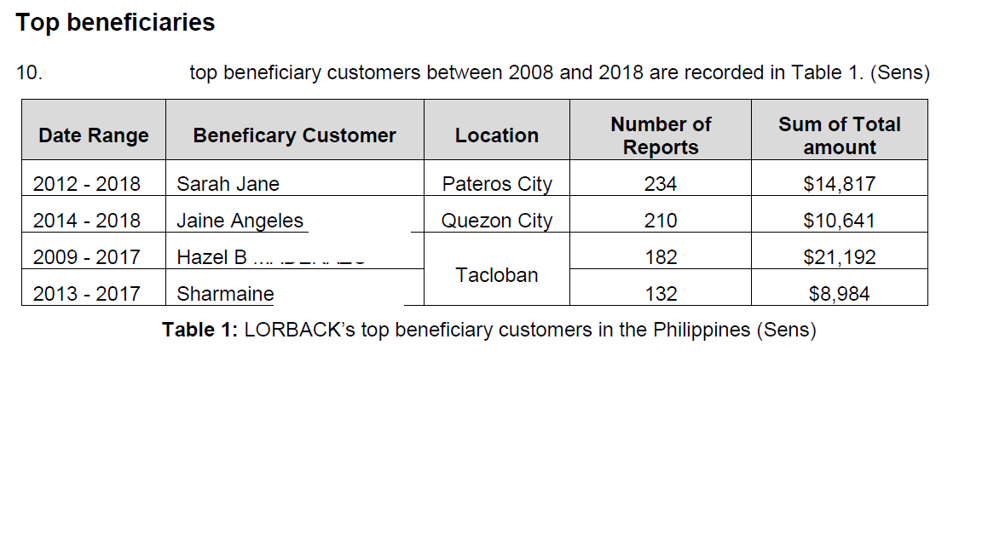
ការបញ្ជូនហិរញ្ញវត្ថុ

Slide 16
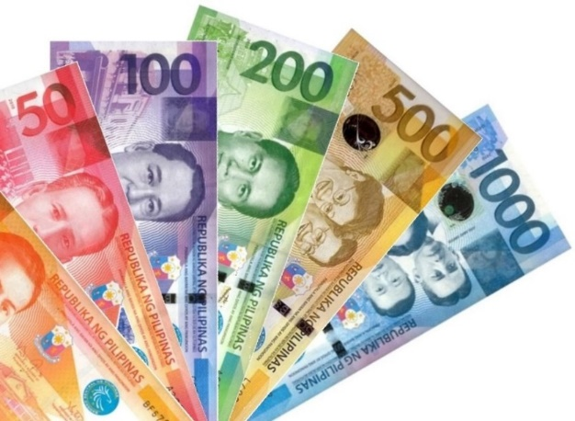
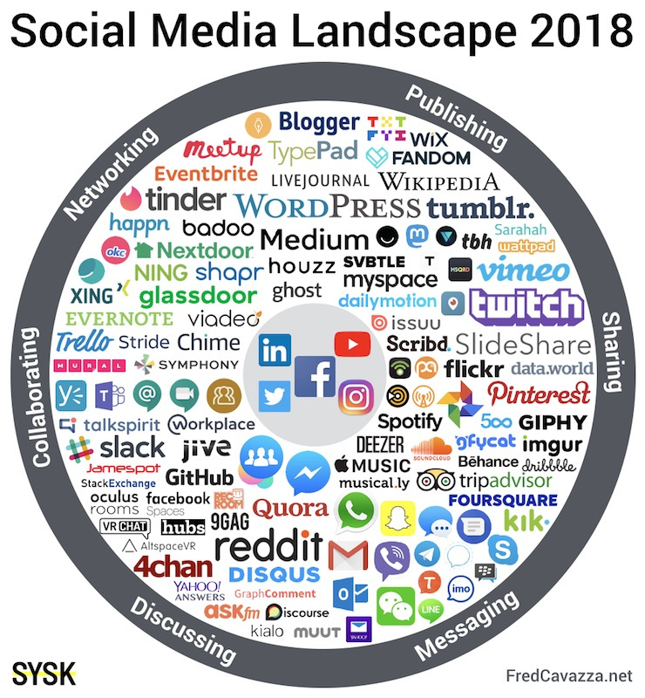
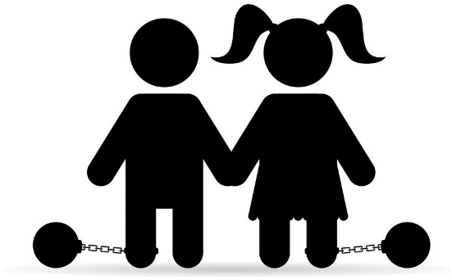





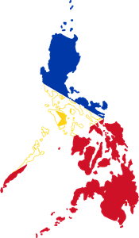

Philippines Online CSE Methodology
Seller/Facilitator
Buyer/Customer
FredCavazza.net

Slide 17
សូចនាករណ៍បណ្តាញព័ត៌មានសង្គម
តើសូចនាករណ៍តាមអនឡាញមានអ្វីខ្លះ?
រូបថតរួមភេទ ‘Sexy Photos’
មានមិត្តភក្តិបរទេសច្រើន
រូបថតកុមារ/កូនក្មេង – មានសម្លៀកបំពាក់បិទបាំងតិចៗ
ការធ្វើដំណើរក្រៅប្រទេសទៀងទាត់ទៅកាន់ចំណុចក្តៅ (‘hotspots’)

Slide 18
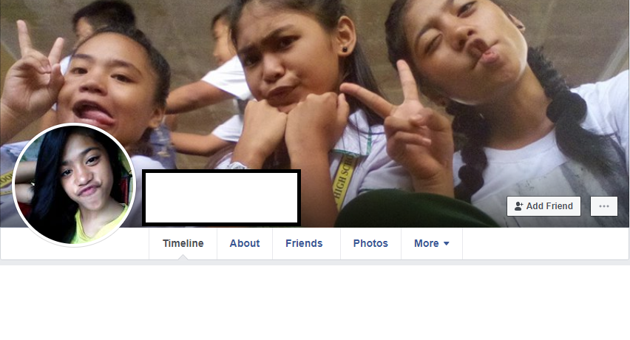

សូចនាករណ៍បណ្តាញព័ត៌មានសង្គម

Slide 19
តើភស្តុតាងអ្វីខ្លះដែលយើងចាប់យក?
នៅពេលដែលមើលលើអាខោនបណ្តាញព័ត៌មានសង្គមដែលអាចថាជាអាខោនរបស់ជនល្មើស តើភស្តុតាងដូចម្តេចដែលយើងគួរចាប់យក?
ឈ្មោះអ្នកប្រើ (Usernames)
រូបថត (Photos)
អ្នកចូលឆាត (Chat Logs)
អ្នកពាក់ព័ន្ធ (Associates)
សាក្សី (Witnesses)

Slide 20
តើយើងត្រូវចាប់យករូបភាពយ៉ាងដូចម្តេច?
ថតលើស្គ្រីន (Screenshots)
មានពេលវេលា និងកាលបរិច្ឆេទ (Time and date stamp)
គ្រប់ព័ត៌មាននៅលើស្គ្រីន (Hash Value)
របាយការណ៍នគរបាល (Police Statement)

